Slide 1

Shall we love?
업계 1위 결혼 정보 회사 한 번 만나 DUO~♥

Slide 2
▣ 결혼 정보 회사 회원 관리 프로그램 ▣
3조
천우진/모세/백윤주/권혁대/김백민/김선미

Slide 3
▣ 목차
요약 설명
Class 구성
프로그램 실행 및 각 기능 세부 설명
프로그램 구현 및 시현
Q&A

Slide 4
▣ 요약 설명
결혼정보회사 ‘DUO’에 가입된 회원을 관리하는 프로그램으로
멤버 조회/추가/수정/삭제/매칭 등을 하는 기능 구현
1개의 레코드 사이즈는 총 32바이트
멤버의 기본정보(이름,나이,직업,성별)입력으로
회원조회/수정/삭제 기능 구현 – 회원번호로 멤버 기준 저장
직업 / 나이 등을
분류하여 커플 매칭 기능 구현

Slide 5
▣ CLASS 구성
DTO Class
- DuoMember.class
Manager Class
- DuoManagerclass
AWT
- DuoUIFrame.class
DAO
- DuoDao.class

Slide 6
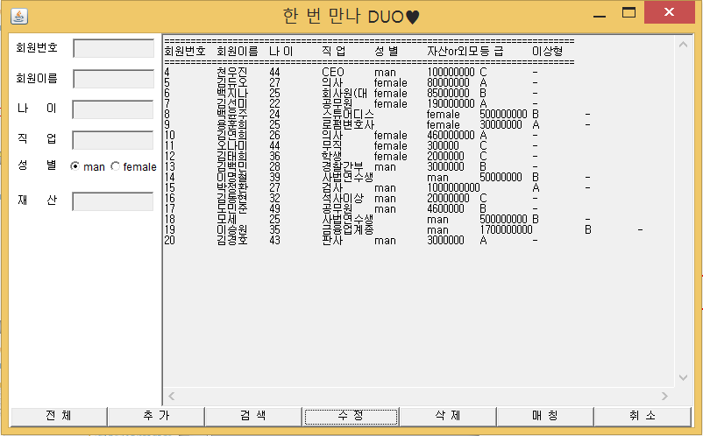
▣ UI Frame / TextField
텍스트 필드
- 이름/나이/직업/성별/재산 으로 구성
회원번호는 가입순서대로 저장
버튼
- 전체/추가/검색/수정/삭제/취소
버튼으로 구성

Slide 7
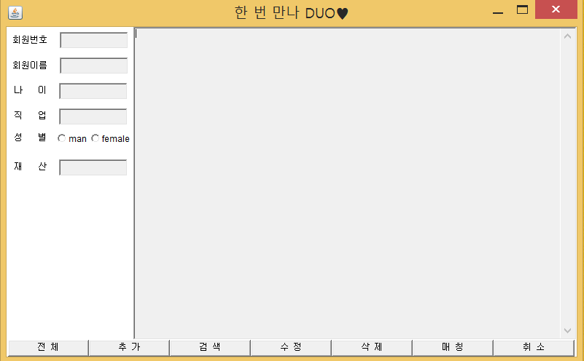
▣ UI Frame / 전체
[전체화면]
: 회원 전체 리스트 출력
: 검색 조건
(번호,이름,나이,직업 등 조건 별로
회원검색 결과가 출력 )
: 현재 남 9, 여 8 총 17명의 회원 보유

Slide 8
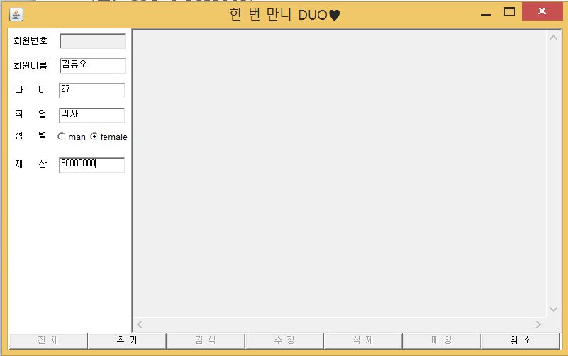
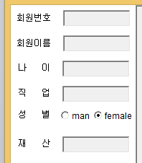
▣ UI Frame / 추가
[회원 추가]
- 회원번호는 기본키로 처리(입력불가)
- ‘추가’ 작업 완료되면 textfield 초기화

Slide 9
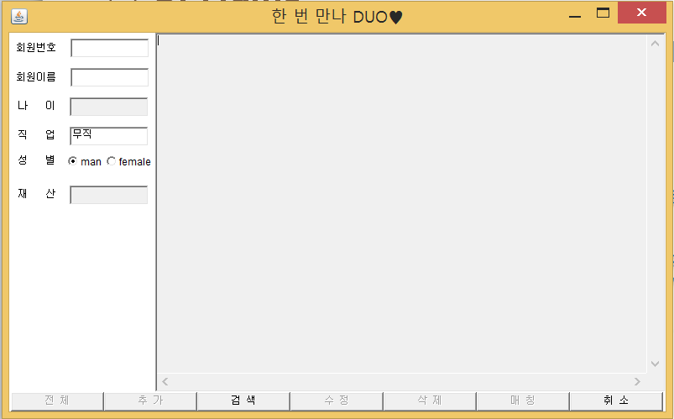
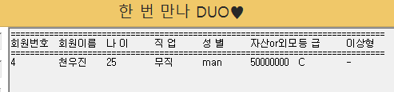
▣ UI Frame / 검색
[회원 검색]
- 회원번호,이름,직업,성별 조건으로
회원 조회가 가능하도록 처리
- ‘검색’ 작업 완료되면 textfield 초기화

Slide 10
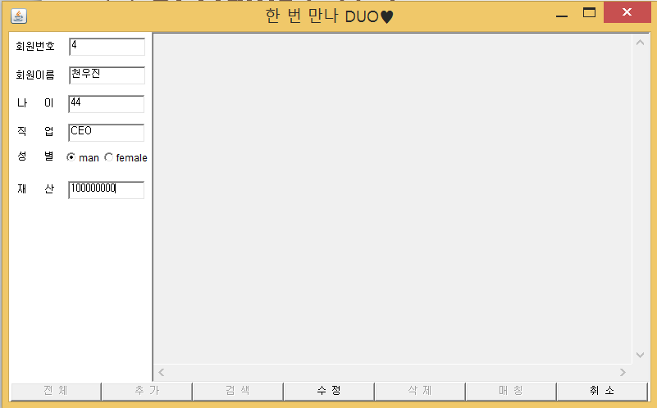
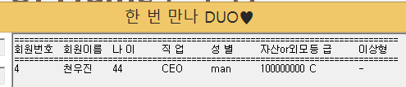
▣ UI Frame / 수정
[회원 수정]
- 각 조건 별로 회원 정보 수정이 가능
- ‘수정’ 작업 완료되면 textfield 초기화

Slide 11
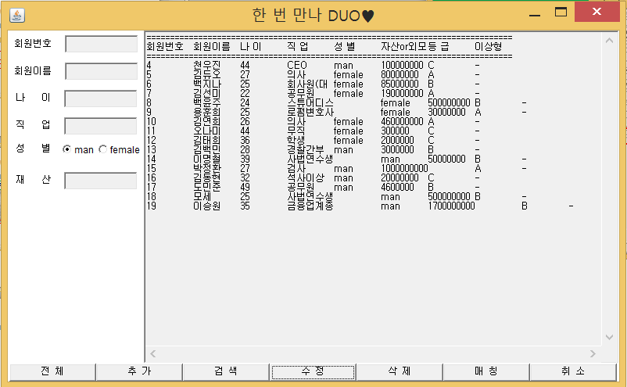
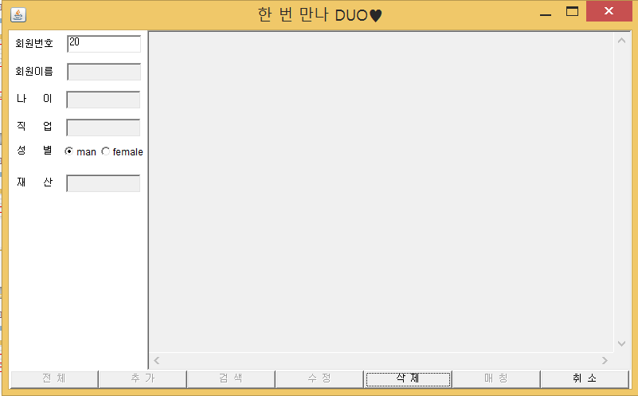
▣ UI Frame / 삭제
회원 전체 리스트
[회원 삭제]
: 회원 번호를 입력하여 삭제처리
김경호 회원 삭제

Slide 12
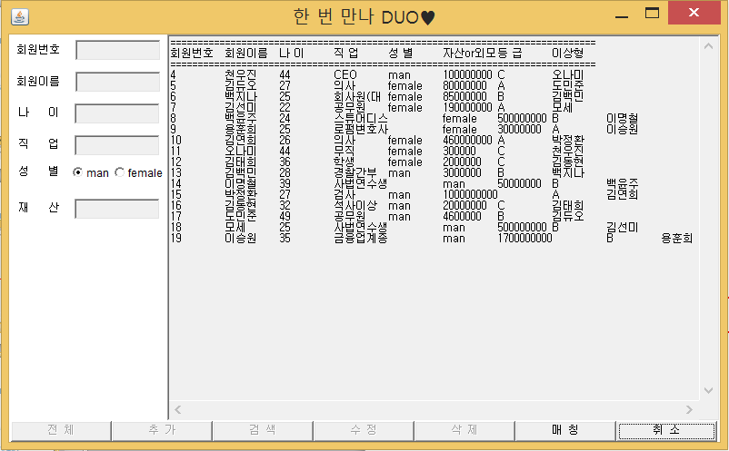
▣ UI Frame / ♥매칭♥
[♥ 회원 매칭 ♥]
: 전체 회원을 대상으로
‘나이 & 직업’ 등
조건별로 점수를 매겨 합산된 점수를 기준으로
등급을 A ~ E 으로 나누고
상위 클래스 회원들간 매칭(☞☜)을 시켜주는 기능

Slide 13
▣ 프로그램 시현

Slide 14
▣ Q&A

Slide 15

BRAVO YOUR LIFE!
D.U.O
Thank you ♥

